Slide 1


PetPlant Project
Konkuk University CSE 2018
201311315 김상원 201311267 김수영 201311297 이상명 201311315 조희권
담당교수 : 김기천 교수님
Copyright 2018 Petplant. All rights reserved

Slide 2
INDEX
INTRODUCE
프로젝트 소개
01
02
BACK-END
백엔드 구성
03
FRONT-END
프론트엔드 구성
PetPlant Project
04
IMAGE-RECOGNITION
이미지 처리 모듈
Konkuk University CSE 2018
05
HARDWARE
하드웨어 구성
06
RESULT
결과물 및 질의응답
Copyright 2018 PetPlant. All rights reserved

Slide 3
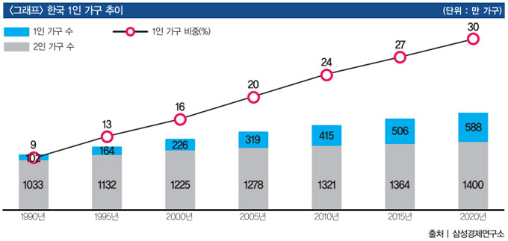
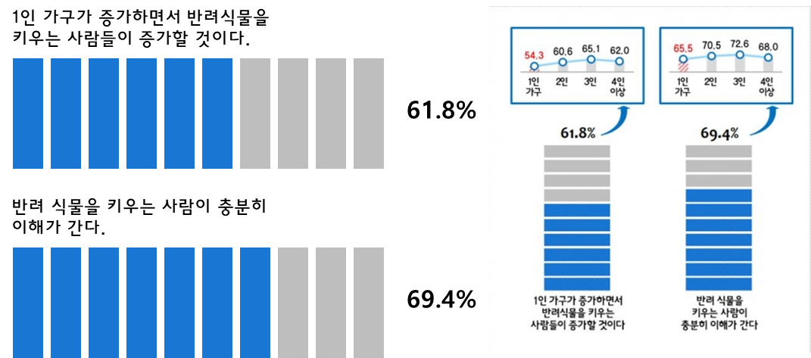
INTRODUCE 프로젝트 개요
국내 애완식물 반려식물 수요 증가
식물 키움에 대한 어려움 존재
● 습도, 온도에 따른 물 조절 ● 식물의 정보 및 노하우 부족
반려식물 도우미의 필요성 증가
삼성경제연구소 1인 가구 추이 그래프
트렌드 모니터 조사 결과
Copyright 2018 PetPlant. All rights reserved

Slide 4
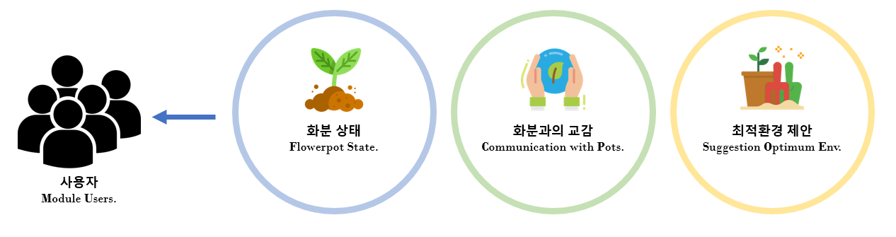
INTRODUCE 프로젝트 목표
사용자 입장 결과물
반려식물 실시간 모니터링 기능
식물 양육에 대한 다양한 정보 제공
● 화분상태 ● 화분과의 교감 ● 최적환경 제안
Copyright 2018 PetPlant. All rights reserved

Slide 5



INTRODUCE 시스템 구성도
Image Recognition Module이미지 비교 모듈
Chatbot Module
챗봇 모듈
VGG16
Kakao API
Front
Back_end
Smart-phone App Service
스마트폰 앱 서비스
Android Native
Node.js
Express.js
DataBase
데이터베이스
MySQL
UDP
UDP Socket Link
UDP 소켓 통신
Arduino
Hardware Module
하드웨어 모듈
USER
PLANT
Copyright 2018 PetPlant. All rights reserved

Slide 6
BACK-END 백엔드 구성
VGG16
Kakao API
BACK-END Internal System Structure
Windows Server : Windows 10 Education
Express.js & Node.js
Image Recognition Module
Chatbot Module
Back_end
Node.js
Express.js
MySQL
UDP
Copyright 2018 PetPlant. All rights reserved

Slide 7
BACK-END 백엔드 구성
Express.js
Node.js
My-SQL
Back-End Server
데이터베이스 생성 & 수정 & 삭제
프론트 API 제공
아두이노 정보 수신
Back-End Module Manager
백엔드 모듈 제어
데이터 흐름 조율
이벤트 처리 I/O 프레임워크
DataBase
데이터베이스 구성
식물 정보 & 환경 정보
사용자 정보 관리
Kakao-API
Keras
VGG16
Chatbot Module
카카오톡 챗봇 서비스
실시간 식물정보 확인 기능
식물과의 정서적 교감
Neural Network Library
오픈소스 신경망 라이브러리
텐서플로 내부 동작
신경망 기반 기계학습 구현
Image Recognition Module
식물 이미지 인식 모듈
딥러닝 사용
기계학습을 통한 식물 사진 학습
Copyright 2018 PetPlant. All rights reserved

Slide 8
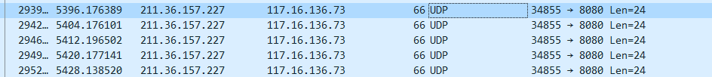
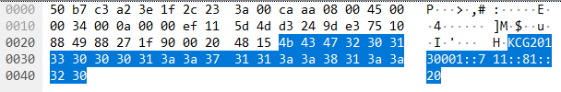
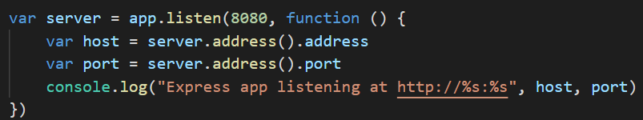
BACK-END 백엔드 구성
PROCESS CONNECTION
Arduino Network Communication
Using UDP (User Datagram Protocol) packet
SID :: MoistureData :: Illuminance :: Temperature
SID : Unique of Arduino
Using 8080 port
App Network Communication
Using TCP (Transmission Control Protocol)
App & Server connection
Using 8080 port
Copyright 2018 PetPlant. All rights reserved

Slide 9
FRONT-END 프론트엔드 구성
Front
FRONT-END External System Structure
Service on Android System
Android Native Develop
Communication with Server by TCP Protocol
Android Native
Copyright 2018 PetPlant. All rights reserved

Slide 10
FRONT-END 프론트엔드 이미지
Copyright 2018 PetPlant. All rights reserved

Slide 11
FRONT-END 프론트엔드 이미지
Copyright 2018 PetPlant. All rights reserved

Slide 12
IMAGE-RECOGNITION 이미지 처리 모듈
Copyright 2018 PetPlant. All rights reserved

Slide 13
IMAGE-RECOGNITION 이미지 처리 모듈
Copyright 2018 PetPlant. All rights reserved

Slide 14
IMAGE-RECOGNITION 이미지 처리 모듈
Copyright 2018 PetPlant. All rights reserved

Slide 15
HARDWARE 하드웨어 구성
HARDWARE Physical System Module
Arduino NANO Board
ESP8266-01
MH-Sensor Module Flying Fish
SEN-0114
Arduino
Copyright 2018 PetPlant. All rights reserved

Slide 16
HARDWARE 하드웨어 구성
Copyright 2018 PetPlant. All rights reserved

Slide 17
HARDWARE 하드웨어 구성
Express.js
Node.js
My-SQL
Back-End Server
데이터베이스 생성 & 수정 & 삭제
프론트 API 제공
아두이노 정보 수신
Back-End Module Manager
백엔드 모듈 제어
데이터 흐름 조율
이벤트 처리 I/O 프레임워크
DataBase
데이터베이스 구성
식물 정보 & 환경 정보
사용자 정보 관리
Copyright 2018 PetPlant. All rights reserved

Slide 18
RESULT PetPlant 완성 모듈
Copyright 2018 PetPlant. All rights reserved

Slide 19
RESULT 시연
Copyright 2018 PetPlant. All rights reserved

Slide 20
RESULT 논문
Copyright 2018 PetPlant. All rights reserved

Slide 21
Q & A
Copyright 2018 PetPlant. All rights reserved

